Slide 1
REALISMO & NATURALISMO

Slide 2
Contexto Histórico
Segunda metade do século XIX.
Europa caracteriza-se fundamentalmente pela consolidação do poder da burguesia.
Bases ideológicas e materiais da burguesia (liberalismo político e econômico) agora estavam estabilizadas.
Grande avanço industrial e crescimento da população urbana, do proletariado e da desigualdade social.
Grande desenvolvimento científico e filosófico (ciência como suporte do crescimento econômico-industrial).
Geração materialista.
Desenvolvimento da racionalidade e do cientificismo como formas de ver a existência.

Slide 3
Algumas correntes filosóficas da época
POSITIVISMO de Augusto Comte (só devem ser considerados existentes os fatos positivos, quer dizer, aqueles que podem ser analisados cientificamente)
− ”Amor como princípio, ordem como base e progresso como objetivo.”
− O progresso da humanidade depende exclusivamente dos avanços científicos.
− Algumas ciências positivistas: matemática, física, astronomia, química e biologia.
DETERMINISMO HISTÓRICO E GEOGRÁFICO de Taine (o comportamento humano e portanto da obra de arte que o investiga, é determinado pela confluência de três fatores: meio, raça e momento histórico)
− Relações de causalidade e leis universais que excluem o acaso e a indeterminação.
EVOLUCIONISMO de Darwin (na evolução das espécies, há uma seleção natural que faz os mais aptos sobreviverem e deixarem descendentes).
SOCIALISMO UTÓPICO de Proudhon E O SOCIALISMO CIENTÍFICO de Marx e Engels (na luta de classes, o poder burguês tende a ser superado pelo poder do proletariado)
NEGAÇÃO DO CRISTIANISMO de Ernest Renan (a crença absoluta nas conquistas das ciências − em detrimento da perspectiva religiosa como um todo, e do cristianismo em particular − para explicar o universo)

Slide 4
O surgimento do Realismo
O Realismo-Naturalismo iniciou-se na França, em 1857, com a publicação de “Madame Bovary”, de Gustave Flaubert (obra que tematiza o adultério feminino e questiona os males do casamento visto como instituição burguesa).
O surgimento do estilo de fundo realista já se havia anunciado na fase final do Romantismo, que caracterizava-se por uma postura crítica e social.
O Realismo-Naturalismo surge como oposição ao Romantismo (oposição ao idealismo romântico, ao sentimentalismo).
− Romantismo caracteriza-se pela ideia de libertação da subjetividade, dos sentimentos, da imaginação criadora e da fantasia. O Realismo, no entanto, baseia-se nas ideias de racionalidade, objetividade e impassibilidade, propondo retratar fielmente a vida contemporânea para desnudá-la e criticá-la).

Slide 5
Características do Realismo
Representação mais fiel da realidade.
Abordagem de temas sociais.
Objetividade.
Narrativa minuciosa (com muitos detalhes).
Influência do cientificismo, determinismo e positivismo.
Marcado por uma linguagem política e de denúncia dos problemas sociais como a miséria, pobreza, exploração, corrupção, entre outros.
Romance como meio de combate e crítica às instituições sociais decadentes, como o casamento, por exemplo.
Análise dos valores burgueses com visão crítica denunciando a hipocrisia e corrupção da classe.
Personagens analisadas psicologicamente (análise que abrange toda a complexidade da sociedade e dos caracteres individuais, personagens reflexivos)
Utiliza recursos como a ironia, que sugere e aponta, ao invés de afirmar.

Slide 6
Realismo em Portugal
Contexto histórico:
Portugal vive um período de recuperação e expansão da ideologia liberal, agora institucionalizada e consolidada. No entanto, essa expansão que baseava-se na comercialização de riquezas tem fluxo interrompido devido a fragilidade da industrialização do país.
Com uma produção industrial quase inexistente, assiste-se à estagnação do país. (essa estagnação reflete-se na literatura).
Inicia-se então a questão de Coimbrã: polêmica entre românticos, defensores do status quo literário, e os jovens revolucionários de Coimbra, dentre os quais se destacam Antero de Quental, Teófilo Braga e mais tardiamente, Eça de Queirós.
− Antônio de Castilho, em posfácio ao livro de poesia romântica Poemas da Mocidade, de Pinheiros Chagas, critica os moços de Coimbra, afirmando faltarem-lhes “bom senso e bom gosto”. Antero de Quental responde à crítica num folhetim que intitula ”Bom Senso e Bom Gosto”, colocando os pressupostos estéticos do realismo e sua missão de reformar a sociedade portuguesa.
Os jovens realistas saem vitoriosos e em 1871 consolidam um projeto literário, filosófico e político proposto com as conferências do cassino Lisbonense, que tematizam o Realismo colocando as ideias de Taine, Comte e Renan (as conferências foram consideradas subversivas, sofrendo ataques de jornais conservadores).

Slide 7
Realismo em Portugal
O Realismo-Naturalismo inicia-se oficialmente no país apenas em 1875, ano da publicação de O crime do padre Amaro, de Eça de Queirós.
Na poesia o naturalismo sede lugar realista foi usada como forma de realização do compromisso do poeta de engajar-se na luta social de seu tempo e colocar sua obra a serviço da causa comum: reformar a mentalidade portuguesa, atrasada e provinciana.

Slide 8
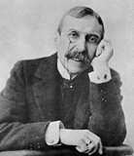
Principais autores do realismo português
Eça de Queiroz:
Seus primeiros trabalhos como escritor apareceram no Jornal Gazeta de Portugal.
Recebeu grande influência literária do escritor francês Gustave Flaubert.
Abordou, em suas obras, diversos temas. Porém, podemos observar algumas características comuns em seus romances, como a abordagem de temas cotidianos, descrição de locais, comportamento de pessoas, pessimismo, ironia e humor.
Principais obras:
O Crime do Padre Amaro
− Através da relação de Amaro (sacerdote sem vocação) e Amélia (beata), Eça denuncia o abuso de influência praticado pelos padres.
As questões do pecado e da supervalorização do padre também são abordados e criticados nesta obra.
O Primo Basílio
− Considerado o melhor romance de Eça de Queirós, a obra conta a história de um adultério.
A esposa Luísa trai seu marido Jorge com o seu primo e suas atitudes provocarão consequências desastrosas no seu futuro.
A Cidade e as Serras
  − A partir da narrativa da vida de Jacinto, narrada por seu amigo José Fernandes, aborda o tema campo X cidade a partir da idealização da vida rural portuguesa, entendida como remédio para os males gerados pela civilização do século XIX.

Slide 9
A cidade e as serras – Capitulo VI
“Na Cidade perdeu ele a força e beleza harmoniosa do corpo, e se tornou esse ser ressequido e escanifrado ou obeso e afogado em unto, de ossos moles como trapos, de nervos trêmulos como arames, (...) – esse ser em que Deus, espantado, mal pode reconhecer o seu esbelto e rijo e nobre Adão! Na Cidade findou a sua liberdade moral; cada manhã ela lhe impõe uma necessidade, e cada necessidade o arremessa para uma dependência; pobre e subalterno, a sua vida é um constante solicitar, adular, vergar, rastejar, aturar; e rico e superior como um Jacinto, a Sociedade logo o enreda em tradições, preceitos, etiquetas, cerimônias, praxes, ritos, serviços mais disciplinares que os dum cárcere ou dum quartel... (...) Os sentimentos mais genuinamente humanos logo na Cidade se desumanizam! Vê, meu Jacinto! São como luzes que o áspero vento do viver social não deixa arder com serenidade e limpidez; e aqui abala e faz tremer; e além brutamente apaga; e adiante obriga a flamejar com desnaturada violência. As amizades nunca passam de alianças que o interesse, na hora inquieta da defesa ou na hora sôfrega do assalto, ata apressadamente com um cordel apressado, e que estalam ao menor embate da rivalidade ou do orgulho.”

Slide 10
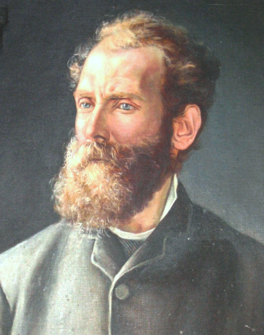
Realismo/Naturalismo na Poesia - Antero de Quental (1842 1891)
Manifesta em sua obra a esperança de mudanças e a angustia de uma vida torturada, dividida entre posturas opostas:
1° fase: romântico-realista (Odes modernas; Primaveras Românticas; Raios de extinta Luz)
  Compromisso revolucionário de transformar a sociedade, com fundo cristão e socialista (Face luminosa/diurna),
2° fase: inquietações metafísicas (Sonetos Completos)
  Pessimismo e ceticismo perante ao desespero do ser (Face noturna).

Slide 11
A UM POETA In: Antero de Quental, Sonetos
NOX In: Antero de Quental, Sonetos
Surge et ambula!
Tu, que dormes, espírito sereno,
Posto à sombra dos cedros seculares,
Como um levita à sombra dos altares,
Longe da luta e do fragor terreno,
Acorda! é tempo! O sol, já alto e pleno,
Afugentou as larvas tumulares...
Para surgir do seio desses mares,
Um mundo novo espera só um aceno...
Escuta! é a grande voz das multidões!
São teus irmãos, que se erguem! São canções...
Mas de guerra... e são vozes de rebate!
Ergue-te, pois, soldado do Futuro,
E dos raios de luz do sonho puro,
Sonhador, faze espada de combate.
Noite, vão para ti meus pensamentos,
Quando olho e vejo, à luz cruel do dia,
Tanto estéril lutar, tanta agonia,
E inúteis tantos ásperos tormentos...
Tu, ao menos, abafas os lamentos,
Que se exalam da trágica enxovia...
O eterno Mal, que ruge e desvaria,
Em ti descansa e esquece alguns momentos...
Oh! Antes tu também adormecesses
Por uma vez, e eterna, inalterável,
Caindo sobre o Mundo, te esquecesses,
E ele, o Mundo, sem mais lutar nem ver,
Dormisse no teu seio inviolável,
Noite sem termo, noite do Não-ser!

Slide 12
Naturalismo
É oficializado com a publicação em 1880 de O Romance Experimental, de Émile Zola (nesta obra, autor defende a aproximação entre o método do escritor e o método do cientista, trazendo assim o a experimentação da ciência positivista e determinista para o campo de literatura).
− Propõe a substituição do estudo do homem abstrato e metafísico pelo homem natural, sujeito as leis fisico-químicas e determinado pela influência do meio.
Realismo e Naturalismo acontecem no mesmo período e foram cultivados simultaneamente por vários autores.

Slide 13
Características do Naturalismo
Estilo que consiste fundamentalmente no exagero.
Homem é retratado na condição animalesca.
Influência do cientificismo, determinismo e positivismo (o ser humano está condicionado às suas características biológicas e ao meio social em que vive).
Forte influência do evolucionismo de Charles Darwin.
a linguagem tende a ser mais coloquial.
Abordagem de temas sociais.
Objetividade.
Narrativa minuciosa (com muitos detalhes).
Como o escritor realista,o escritor naturalista pretende dissecar o real. No entanto, sua postura ao fazê-lo é de um pesquisador que não se limita a observar reflexivamente a realidade. Ele quer explica-la de acordo com os padrões da ciência positivista e determinista da época.

Slide 14
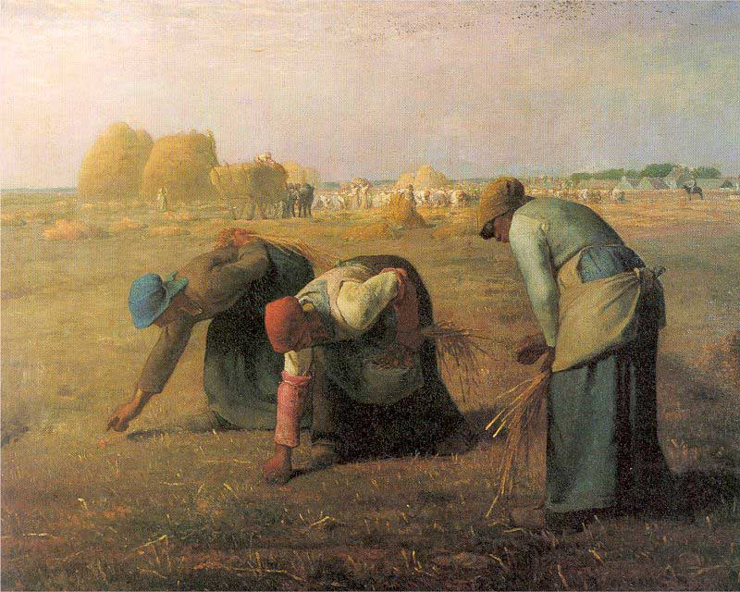
As Respigadoras | Jean-François Millet, 1857

Slide 15
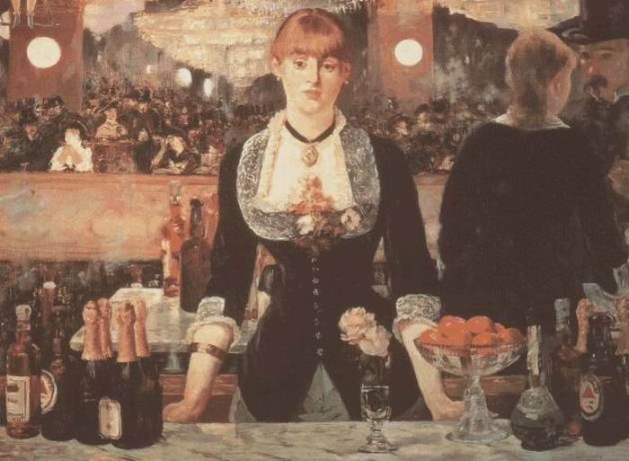
Um Bar no Folies-Bergère | Édouard Manet, 1882

Slide 16
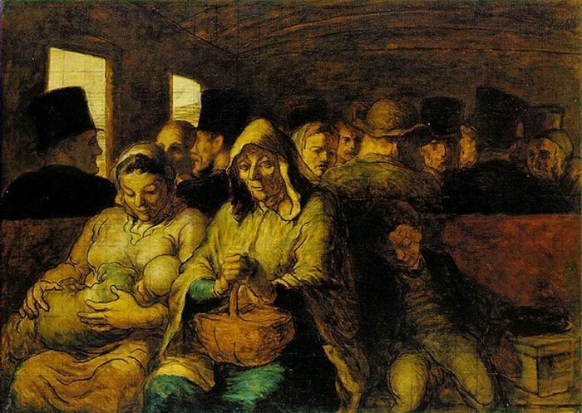
O Vagão de Terceira Classe | Honoré Damier, 1862

Slide 17
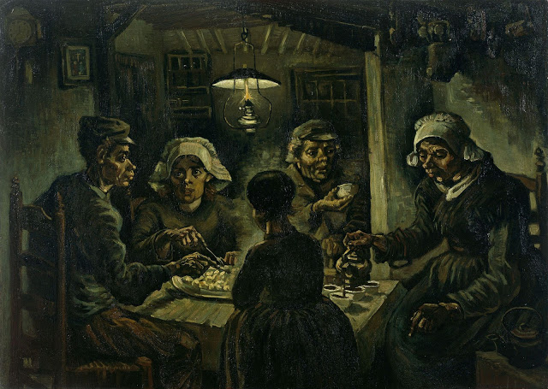
Os comedores de batatas, | Vincent van Gogh, 1885

Slide 18
Realismo no Brasil
Contexto Histórico:
Segundo reinado (1840-1889)
(liberais X conservadores, economia baseada no latifúndio, monocultura de exportação),
Em 1850 o trafico negreiro é extinto.
Em meados de 1870 há a ampliação do comercio exterior e da imigração europeia; aumento da exportação do café e inicio da industrialização.

Slide 19
Realismo no Brasil
Iniciado oficialmente em 1881, com a publicação de Memórias Póstumas de Brás Cubas.
Manifestou-se principalmente na prosa.
Muitos escritores românticos começaram a entrar para a literatura realista.
Foi também influenciado pelo Determinismo de Hippolyte Taine e pelo Positivismo de Augusto Comte.
Há uma análise das classes mais abastadas da sociedade e das camadas menos privilegiadas (hereditariedade).

Slide 20
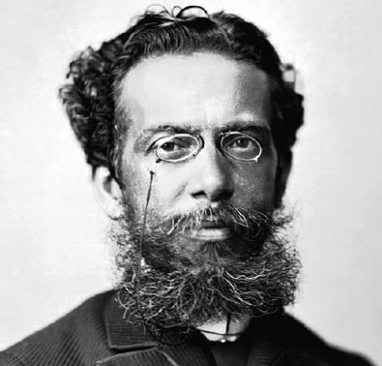
Realismo no Brasil - Autor Principal
Machado de Assis:
É considerado um dos mais importantes escritores da literatura brasileira pois sela nossa independência literária.
Nasceu no Rio de Janeiro em 21/06/1839, filho de uma família muito pobre.
Trabalhou como aprendiz de tipógrafo, foi revisor e funcionário público.
Foi um dos fundadores da Academia Brasileira de letras e seu primeiro presidente.
Podemos dividir suas obras em duas fases:
− Na primeira fase (fase romântica) os personagens de suas obras possuem características românticas, sendo o amor e os relacionamentos amorosos os principais temas de seus livros (Histórias da Meia-Noite (1873) – contos, Ressurreição (1872) – romance),
− Na Segunda Fase ( fase realista ), Machado abre espaços para as questões psicológicas dos personagens. É a fase em que o autor retrata muito bem as características do realismo literário.
Machado de Assis faz uma análise profunda e realista do ser humano, destacando suas vontades, necessidades, defeitos e qualidades (Memórias Póstumas de Brás Cubas (1881), Dom Casmurro (1900) – Romances).
Características literárias de Machado:
Enredo não-linear
Microcapítulos digressivos.
Metalinguagem
Análise psicológica dos personagens
Humor sutil e permanente
Ironia fina e corrosiva
Pessimismo

Slide 21
Memórias póstumas de Bras Cubas – Capitulo 17
“Estava furioso, mas de um furor temperado e curto. Eu ouvi-o calado, e nada opus à ordem da viagem, como de outras vezes fizera; ruminava a ideia de levar Marcela comigo.
Fui ter com ela; expus-lhe a crise e fiz-lhe a proposta. Marcela ouviu-me com os olhos no ar, sem responder logo; como insistisse, disse-me que ficava, que não podia ir para a Europa.
- Por que não?
- Não posso, disse ela com ar dolente; não posso ir respirar aqueles ares,
enquanto me lembrar de meu pobre pai, morto por Napoleão...”

Slide 22
Naturalismo no Brasil
Iniciado oficialmente em 1881 com a publicação de O Mulato, de Aluísio de Azevedo (O Mulato aborda temas como o puritanismo sexual, o anticlericalismo e o racismo).
No Brasil, os escritores naturalistas ocuparam-se, principalmente, com os temas mais obscuros da alma humana (patológicos) e, por causa disso, outros fatos importantes da nossa história como a abolição da escravatura e a República foram deixados de lado.

Slide 23
Principais autores
Aluísio de Azevedo:
Nasceu no dia 14 de abril de 1857, segundo imperio, em São Luís de Maranhão e faleceu em Buenos Ares, Argentina, em 21 de janeiro de 1913.
Estudou em São Luís, trabalhou como caixeiro e guarda-livros. Vai para o Rio Janeiro, estudar na Imperial Academia de Belas Artes (Escola Nacional de Belas Artes). Tendo grande interesse por desenho e pintura, mantem-se fazendo caricaturas para os jornais da época, como O figaro, O mequetrefe, Zig-Zag e A semana ilustrada.
Com a morte do pai, em 1878, volta para São Luís, e começa sua carreira de escritor, com a publicação, em 1880, do romance Uma lágrima de mulher, pertencente à escola Romântica. Participa do lançamento do jornal O pensador, que defendia a abolição da escravatura, considerado anticlerical, uma vez que os padres mostravam-se contrários a ela.
Em 1881, lança O mulato, que causou grande escândalo no Maranhão devido ao tema sobre preconceito racial. Por dificuldades financeiras passa a escrever em folhetins no jornal e começa a escrever para sobreviver.
Passa a se preocupar com a análise dos agrupamentos humanos, a degradação das casas de pensão e sua exploração por imigrantes, principalmente portugueses. Dessas preocupações resultam suas duas melhores obras: Casa de pensão, de 1884 e O cortiço, de 1890.
De 1882 a 1895 escreve romances sem interrupções, contos, crônicas, romances e teatros.
Em 1895 encerra a carreira de escritor e envereda para a carreira de diplomata, falecendo nessa profissão aos 56 anos de idade.

Slide 24
Aluísio de Azevedo
O cortiço é um romance social naturalista de critica ao capitalismo, mostrando a ambição e a exploração do homem pelo próprio homem, mais especificamente, dos brasileiros, ainda em formação, compostos por negros, mulatos e brancos pelos portugueses, enriquecidos às suas custas.
Capitulo III
“Eram cinco horas da manhã e o cortiço acordava, abrindo, não os olhos, mas a sua infinidade de portas e janelas alinhadas. Um acordar alegre e farto de quem dormiu de uma assentada sete horas de chumbo. Como que se sentiam ainda na indolência de neblina as derradeiras notas da ultima guitarra da noite antecedente, dissolvendo-se à luz loura e tenra da aurora, que nem um suspiro de saudade perdido em terra alheia. A roupa lavada, que ficara de véspera nos coradouros, umedecia o ar e punha-lhe um farto acre de sabão ordinário. As pedras do chão, esbranquiçadas no lugar da lavagem e em alguns pontos azuladas pelo anil, mostravam uma palidez grisalha e triste, feita de acumulações de espumas secas. Entretanto, das portas surgiam cabeças congestionadas de sono; ouviam-se amplos bocejos, fortes como o marulhar das ondas; pigarreava-se grosso por toda a parte; começavam as xícaras a tilintar; o cheiro quente do café aquecia, suplantando todos os outros; trocavam-se de janela para janela as primeiras palavras, os bons-dias; reatavam-se conversas interrompidas à noite; a pequenada cá fora traquinava já, e lá dentro das casas vinham choros abafados de crianças que ainda não andam. No confuso rumor que se formava, destacavam-se risos, sons de vozes que altercavam, sem se saber onde, grasnar de marrecos, cantar de galos, cacarejar de galinhas. De alguns quartos saíam mulheres que vinham pendurar cá fora, na parede, a gaiola do papagaio, e os louros, à semelhança dos donos, cumprimentavam-se ruidosamente, espanejando-se à luz nova do dia.”

Slide 25
Principais autores
Raul Pompéia:
Nasceu no dia 12 de abril de 1863 no vilarejo de Jacuecanga, município de Angra dos Reis, Rio de Janeiro, em pleno Segundo Reinado.
Foi internado no Colégio Abílio, que era conhecido como uma das melhores escolas da Corte por possuir a mais avançada pedagogia do Império. Esse colégio recebia alunos de todo o país, que eram instruídos de acordo com os princípios da classe dominante: monarquismo, catolicismo, escravismo, dentre outros.
Começou a escrever muito cedo, editando um jornalzinho que circulava no colégio. Através dele, ele criticava tanto professores como alunos.
Nessa época, Raul Pompéia já se revelava como um crítico impiedoso, e avesso à obediência cega.
Mudou-se para São Paulo, onde cursou Direito na Faculdade do Largo de São Francisco, passando a participar da campanha abolicionista e defendendo a causa republicana.
O Ateneu: foi sua obra principal. Autobiográfico, o livro mostra um jovem com personalidade sensível, mas desajustada ao meio ambiente e aos valores de uma educação deformadora que se transformou em um crítico impiedoso do que viveu e viu na adolescência passada no Colégio Interno.
− O universo escolar é sempre retratado e visto da perspectiva particular, irônica e deformadora.

Slide 26
Diferenças entre o Realismo e o Naturalismo
REALISMO | NATURALISMO
A investigação da sociedade e dos caracteres individuais é feita “de dentro para fora”, isto é, por meio de uma análise psicológica capaz de abranger toda a sua complexidade, utilizando entre outros recursos, a ironia. | A investigação da sociedade e dos caracteres individuais ocorre “de fora para dentro”; as personagens tendem a se simplificar, pois são vistas como joguetes, consequências dos fatores biológicos e sociais que determinam suas ações, pensamentos e sentimentos.
Ênfase nas relações entre o homem e a sociedade burguesa, atacando suas instituições e seus fundamentos ideológicos: o homem, o casamento, o clero, a escravidão etc. | Ênfase na descrição das coletividades, dos tipos humanos que encarnam os vícios, as patologias e anormalidades reveladoras entre o homem e o animal, no homem descendo a condição animalesca em sua situação de mero produtos das circunstâncias externas.
O tratamento imparcial e o objetivo dos temas garante ao leitor um espaço de interpretação, de elaboração de suas próprias conclusões a respeito das obras. https://www.youtube.com/watch?v=87kUeQkKCMM https://www.youtube.com/watch?v=YvkHMTBPEfw | O tratamento dos temas a partir de uma visão determinista conduz e direciona as conclusões do leitor. https://www.youtube.com/watch?v=EvD4bDYksfE

